Slide 1
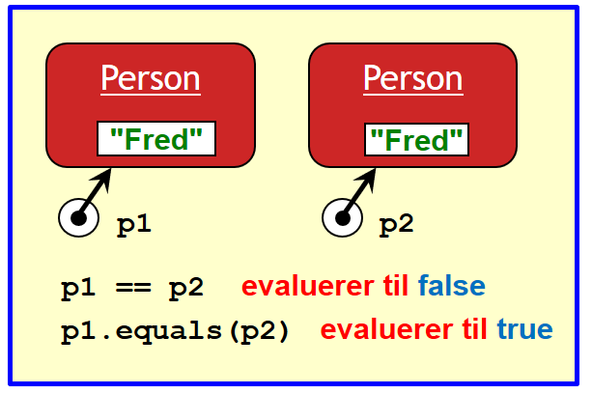
Forelæsning Uge 4 – Mandag
Algoritmeskabeloner
Kan (ved simple tilretningerne) bruges til at implementere metoder, der gennemsøger en arrayliste (eller anden objektsamling) og finder objekter, der opfylder et givet kriterium
Fire forskellige skabeloner: findOne, findAll, findNoOf, findSumOf
Primitive typer (forfremmelse og begrænsning)
Identitet versus lighed for objekter (herunder strenge)
Afleveringsopgaver i uge 4
Nogle studerende efterlyser mere "live" programmering ved forelæsningerne
Det får I ved at se de ca. 75 videoer, der hører til kurset – de indeholder næsten udelukkende "live" programmering

Slide 2
● Algoritmeskabeloner
Returnerer ét element, der opfylder en given betingelse
public Pixel findOnePixel(int color) {
for(Pixel p : pixels) {
if(p.getColor() == color) {
return p;
}
}
return null;
}
De to metoder ligner hinanden rigtig meget
De består begge af en if sætning inde i en for each løkke efterfulgt af return null
Det eneste, der er forskelligt, er den betingelse, der testes, og de typer, der er involveret
Finder en pixel med den angivne farve
public Person findOnePerson(String q) {
for(Person p : persons) {
if(p.getName().contains(q)) {
return p;
}
}
return null;
}
Finder en person, hvis navn indeholder den angivne tekststreng

Slide 3
Algoritmeskabelonen findOne
Gennemsøger en arraylisten LIST med elementer af typen TYPE og returnerer ét element, der opfylder TEST
public TYPE findOne(PARAM) {
for(TYPE elem : LIST) {
if(TEST(elem, PARAM)) {
return elem;
}
}
return null;
}
For-each løkke (gennemløb af LIST)
Test af betingelse
Så snart vi finder et element, der opfylder TEST, returneres dette (hvorpå algoritmen terminerer)
Hvis flere elementer opfylder TEST, returneres det første vi støder på
Hvis ingen elementer opfylder TEST, returneres null (den tomme pointer)
Algoritmeskabelon → Konkret metode
Indsæt hvad de RØDE ting skal være (TYPE, LIST, PARAM og TEST)
Kopiér resten, som det står uden modifikationer

Slide 4
En anden slags metoder
Returnerer alle elementer, der opfylder en given betingelse
public ArrayList<Pixel> findAllPixels(int color) {
ArrayList<Pixel> result = new ArrayList<>();
for(Pixel p : pixels) {
if(p.getColor() == color) {
result.add(p);
}
}
return result;
}
Finder alle pixels med den angivne farve
public ArrayList<Person> findAllPersons(String q) {
ArrayList<Person> result = new ArrayList<>();
for(Person p : persons) {
if(p.getName().contains(q)) {
result.add(p);
}
}
return result;
}
De to metoder ligner hinanden rigtig meget
Det eneste der er forskelligt er den betingelse, der testes, og de typer, der er involveret
Finder alle personer, hvis navn indeholder den angivne tekststreng

Slide 5
Algoritmeskabelonen findAll
Gennemsøger en arrayliste LIST med elementer af typen TYPE og returnerer en arrayliste med alle elementer, der opfylder TEST
public ArrayList<TYPE> findAll(PARAM) {
ArrayList<TYPE> result = new ArrayList<>();
for(TYPE elem : LIST) {
if(TEST(elem, PARAM)) {
result.add(elem);
}
}
return result;
}
Lokal variabel
For-each løkke (gennemløb af LIST)
Test af betingelse
Elementer, der opfylder TEST, tilføjes til arraylisten result
Hvis ingen elementer opfylder TEST, returneres den tomme liste
Video 4.2 fra BlueJ bogen behandler et eksempel på denne algoritmeskabelon
Algoritmeskabelon → Konkret metode
Indsæt hvad de RØDE ting skal være (TYPE, LIST, PARAM og TEST)
Kopiér resten, som det står uden modifikationer

Slide 6
Lad os kigge lidt nærmere på findAll
Resultat type
Parameter
public ArrayList<TYPE> findAll( PARAM ) {
ArrayList<TYPE> result = new ArrayList<TYPE>();
for(TYPE elem : LIST) {
if(TEST(elem, PARAM)) {
result.add(elem);
}
}
return result;
}
Start på for-each løkke
Erklæring af lokal variabel
TEST af element
Opdatering af den lokale variabel
Returner resultat
Lad os bibeholde de grønne dele, men udskifte de blå
Det giver os to nye algoritmeskabeloner

Slide 7
Algoritmeskabelonen findNoOf
Ny algoritmeskabelon
Gennemsøger arraylisten LIST med elementer af typen TYPE og returnerer antallet af elementer, der opfylder TEST
Hvad gør denne algoritmeskabelon?
public int findNoOf(PARAM) {
int result = 0;
for(TYPE elem : LIST) {
if(TEST(elem, PARAM)) {
result++;
}
}
return result;
}
Erklæring
Opdatering
Algoritmeskabelon → Konkret metode
Indsæt hvad de RØDE ting skal være (TYPE, LIST, PARAM og TEST)
Kopiér resten, som det står uden modifikationer

Slide 8
Algoritmeskabelonen findSumOf
Endnu en algoritmeskabelon
Gennemsøger arraylisten LIST med elementer af typen TYPE og summerer værdien af de elementer, der opfylder TEST
Hvad gør denne algoritmeskabelon?
public int findSumOf(PARAM) {
int result = 0;
for(TYPE elem : LIST) {
if(TEST(elem,PARAM)) {
result += VALUE(elem, PARAM);
}
}
return result;
}
Erklæring
Opdateringen beregner elementets værdi ved hjælp af VALUE , f.eks.
– farven i et Pixel-objekt
– længden af navnet i
et Person-objekt
Opdatering
Hvis man undlader TEST (og fjerner if sætningen), summerer man værdien af alle elementer i LIST
Algoritmeskabelon → Konkret metode
Indsæt hvad de RØDE ting skal være (TYPE, LIST, PARAM og TEST)
Kopiér resten, som det står uden modifikationer

Slide 9
Sammenligning af de fire algoritmeskabeloner
Alle skabeloner gennemsøger en arrayliste (eller en anden objektsamling)
Hvert enkelt element i listen tjekkes op mod en angiven betingelse
Betingelsen involverer kun det element i listen, der pt. undersøges
Forskelle
findOne returnerer ét element, der opfylder den angivne betingelse (og stopper så snart et sådant element er fundet)
findAll returnerer en arrayliste med alle de elementer, der opfylder den angivne betingelse
findNoOf returnerer antallet af elementer, der opfylder den angivne betingelse
findSumOf returnerer summen af værdierne af de elementer, der opfylder den angivne betingelse
Skobutik med en arrayliste med sko
Betingelsen tester skoenes farve
ÉN RØD SKO
ALLE RØDE SKO
ANTALLET AF RØDE SKO
SAMLEDE PRIS FOR ALLE RØDE SKO
Skabelon | Lokal variabel | Initialisering | Opdatering
findAll | arrayliste | tom liste | add
findNoOf | heltal | 0 | += 1
findSumOf | heltal | 0 | += VALUE
Køreprøven indeholder opgaver, som kan løses ved hjælp af algoritmeskabeloner

Slide 10
Eksempler på findNoOf
Returnerer antallet af elementer, der opfylder en given betingelse
public int findNoOfPixels(int color) {
int result = 0;
for(Pixel p : pixels) {
if(p.getColor() == color) {
result++;
}
}
return result;
}
Finder antal pixels med den angivne farve
public int findNoOfPersons(String q) {
int result = 0;
for(Person p : persons) {
if(p.getName().contains(q)) {
result++;
}
}
return result;
}
Finder antal personer, hvis navn indeholder den angivne tekststreng

Slide 11
Eksempler på findSumOf
Returnerer summen af de elementer, der opfylder en given betingelse
public int findSumOfDarkPixels(int color) {
int result = 0;
for( Pixel p : pixels ) {
if( p.getColor() <= color ) {
result += p.getColor();
}
}
return result;
}
Finder summen af mørke pixelværdier
public int findSumOfTeenagers() {
int result = 0;
for( Person p : persons ) {
if( 13 <= p.getAge() && p.getAge() <= 19 ) {
result += p.getAge();
}
}
return result;
}
Quiz
Finder summen af teenagernes alder

Slide 12
● Primitive typer i Java
Heltal
Reelle tal
float double
byte short int long
≤
≤
≤
≤
≤
8 bit
16 bit
32 bit
64 bit
32 bit
64 bit
≤
Eksempel:
Sandhedsværdier
Tegn
double d;
int i;
boolean
char
Man må gerne assigne en "lille" værdi til en "stor" variabel
1 bit
16 bit
X ≤ Y angiver at et udtryk af type X kan assignes til variabler af type Y
Lovligt:
int ≤ double
d = 7;
Udtryk kan assignes til variabler hvis type er større eller lig udtrykkets type
i = 3.5;
Ulovligt:
Parameterværdier kan være mindre end parametrenes type
Man kan ikke proppe en "stor" værdi ind i en "lille" variabel

Slide 13
Forfremmelse og begrænsning
En værdi kan forfremmes til en "større type"
d = 7;
int udtrykket 7 bliver forfremmet til typen double og variablen d får værdien 7.0
Håndteres automatisk af oversætteren, når det er nødvendigt
En værdi kan begrænses til en "mindre type"
i = (int) 3.5;
double udtrykket 3.5 bliver begrænset til typen int og variablen i får værdien 3 (ved at bortkaste decimalbrøken)
type-cast
Kræver et eksplicit type-cast (indsat af programmøren)
Når vi lærer om subklasser, vil vi se, at man også kan lave type-cast for Objekt typer

Slide 14
Eksempler på forfremmelse og begrænsning
Hvad er værdien af dette udtryk?
(int) (12 / 2.5)
(int) (12.0 / 2.5)
(int) 4.8
4
12 forfremmes til 12.0
4.8 begrænses til heltallet 4 ved at smide decimalbrøken væk
9 + 6 * 2 / (int) -3.5
= 5
6 / (int) (2 / 2.5)
Er nedenstående erklæringer lovlige?
NEJ
double d = 7;
int i = d;
Oversætteren kigger kun på typerne
De aktuelle værdier kendes først, når programmet køres

Slide 15
Konstanter og wrapper typer
Type | Konstanter
byte | 15
short | -3215
int | 45320
long | 45320L
float | 15.03e5F
double | 15.03e5
char | 'h'
boolean | false
Wrapper type
Byte
Short
Integer
Long
Float
Double
Character
Boolean
Primitive typer
Objekt typer
String | "hello"
Detaljer kan findes i Appendix B
String er en objekt type
Derfor behøver den ingen wrapper type
Tekststrenge bruges så ofte, at Java tillader, at String konstanter kan skabes ved a skrive "…" (i stedet for at bruge new operatoren)
String objekter er imutable (deres værdi kan ikke ændres)
Pause

Slide 16
● Identitet versus lighed (magen til)
I det virkelige liv skelner vi mellem objekter, der er identiske, og objekter, der ligner hinanden
To personer er ikke identiske, selvom de hedder det samme og er født samme dag (feltvariablerne har samme værdier)
Hvis man fortæller tjeneren, at man vil have samme pizza som dem ved nabobordet, kommer han med en der ligner (dvs. er magen til)
Java | Type | Semantik
== operatoren | Primitiv typer Objekt typer | Samme værdi Samme objekt (det er ikke nok at feltvariablerne har samme værdier)
equals metoden | Objekt typer | Lighed (feltvariablerne har samme værdier)

Slide 17
== operatoren versus equals metoden
Person
Person
Person
Person
"Fred"
"Fred"
"Fred"
"Fred"
p1
p2
p1
p2
p1 == p2 evaluerer til false
p1.equals(p2) evaluerer til true
p1 == p2 evaluerer til true
p1.equals(p2) evaluerer til true

Slide 18

Sammenligning af tekststrenge
BlueJ's code pad
Tekststrenge skal altid sammenlignes ved hjælp af equals metoden
Aldrig ved hjælp af ==
String s1 = "Peter";
String s2 = "Petersen".substring(0,5);
s1
"Peter" (String)
s2
"Peter" (String)
s1 == s2
false (boolean)
s1.equals(s2)
true (boolean)
s2.equals(s1)
true (boolean)
String s3 = "Peter";
s1 == s3
true (boolean)
String objekter er immutable
Når de først er skabt, kan de ikke ændres
Derfor kan oversætteren uden problemer genbruge String objekter
== operatoren tester identitet
(samme objekt)
equals metoden tester lighed (magen til)
Men går det så ikke galt, hvis s1 eller s3 ændrer værdi?
Så ændrer den anden jo også værdi
Oversætteren har fundet ud af at s1 og s3 er ens og har kun oprettet ét String objekt, som både s1 og s3 peger på

Slide 19
● Køreprøveopgaverne
De opgavesæt, som vi bruger ved køreprøven, ligner hinanden til forveksling
Man skal først lave en klasse, der beskriver en specificeret slags objekter (f.eks. mobiltelefoner eller pirater)
Dernæst skal man lave en klasse (f.eks. en webshop eller et piratskib), som ved hjælp af en arrayliste referer til et antal objekter af den første klasse
Så skal man lave to metoder, som arbejder på objektsamlingen (f.eks. finder en mobiltelefon i et givet prisinterval, den billigste mobiltelefon, de pirater der har mest guld eller den samlede mængde af guld hos de pirater, der er ombord på skibet)
Dernæst skal man lave en metode, der udskriver de objekter man har (f.eks. web-shoppens ejer og de mobiltelefoner den indeholder eller piratskibets navn og de pirater der er ombord på det)
Til sidst skal man ved hjælp af funktionel programmering lave yderligere to metoder, som arbejder på objektsamlingen (disse to opgaver findes kun i sættene fra 2018 og frem)
Her er algoritme-skabeloner nyttige

Slide 20
Køreprøveopgaverne (fortsat)
Da opgaverne ligner hinanden så meget, er det ikke særligt vanskeligt at løse dem – det kræver ingen gode idéer
Men til gengæld kræver det masser af træning, således, at I kan bruge Javas sprogkonstruktioner hurtigt og korrekt
I skal kunne huske, hvordan man skriver de forskellige ting i Java uden brug af hjælpemidler (bortset fra Javas klassebibliotek)
Hvis I ikke har trænet det igen og igen, kan I ikke nå det på de 30 minutter, der er til rådighed
Videoer
For at hjælpe jer, har vi lavet nogle videoer, som detaljeret viser, hvordan man løser forskellige køreprøveopgaver
Videoerne om Phone, Pirate, Car og Turtle viser hvordan de løses ved hjælp af imperative programmering (det som I har lært indtil nu)
Videoerne om Penguin viser, hvordan de løses ved hjælp af funktionel programmering (som I vil lære om ved den sidste forelæsning i uge 5)
Det er utrolig vigtigt, at I ser disse videoer inden øvelserne i uge 5 (gerne flere gange)
Quiz

Slide 21






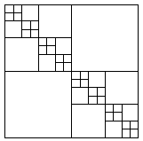
● Afleveringsopgave: Skildpadde 2 (Turtle 2)
I Skildpadde 1 tegnede I forskellige figurer i stil med nedenstående
Nu skal I, ved hjælp af rekursive metoder, tegne mere komplekse figurer i stil med nedenstående

Slide 22

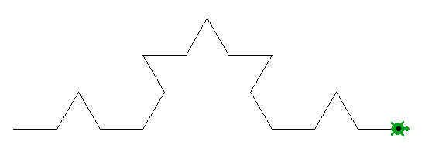

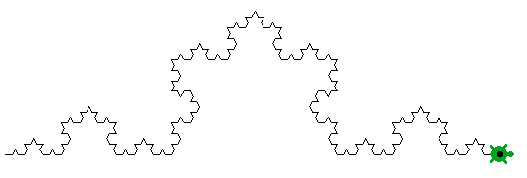
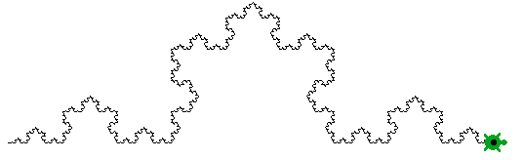
Koch kurver
En Koch kurve af grad n (hvor n ≥ 1) kan tegnes ved at tegne fire Koch kurver af grad n-1
n = 0
Koch(n)
n ≥ 1
Koch(n-1)
n = 1
Koch(n-1)
Koch(n-1)
Koch(n-1)
size
n = 2
Rekursiv metode
public void kochCurve(int n, double size) {
if( n >= 1 ) {
kochCurve(n-1, ……); turn(……);
kochCurve(n-1, ……); turn(……);
kochCurve(n-1, ……); turn(……);
kochCurve(n-1, ……);
}
else {
move(size);
}
}
n = 3
n = 4
n = 4
n = 5

Slide 23


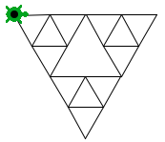

Sierpinksi kurver
En Sierpinksi kurve af grad n (hvor n ≥ 1) kan tegnes ved at tegne tre Sierpinski kurver af grad n-1
size
Sier(n-1)
Sier(n-1)
n = 0
Sierpinksi(n)
n ≥ 1
Sier(n-1)
n = 1
Rekursiv metode
public void sierpinskiCurve(int n, double size) {
if( n >= 1 ) {
sierpinskiCurve(n-1, ……); // Draw first triangle
……………… // Go to start position for second triangle
sierpinskiCurve(n-1, ……); // Draw second triangle
……………… // Go to start position for third triangle
sierpinskiCurve(n-1, ……); // Draw third triangle
……………… // Go back to start position and start angle
}
else {
triangle(size);
}
}
n = 2
n = 3
Vigtigt at man husker at gå tilbage til udgangsposition og –vinkel

Slide 24
● Afleveringsopgave: Billedredigering
I får ”udleveret” et projekt med nedenstående to klasser
Samme som i billedredigeringsdelen af sidste forelæsning (bortset fra, at vi har tilføjet feltvariablen title og metoderne getTitle og setTitle)
Image
int width
int height
String title
......
int getWidth()
int getHeight()
String getTitle()
void setTitle(String title)
Pixel getPixel(int i, int j)
ArrayList<Pixel> getPixels()
ArrayList<Pixel>
getNeighbours(int i, int j)
void updateCanvas()
......
Pixel
int value
int getValue()
void setValue(int value)
*

Slide 25
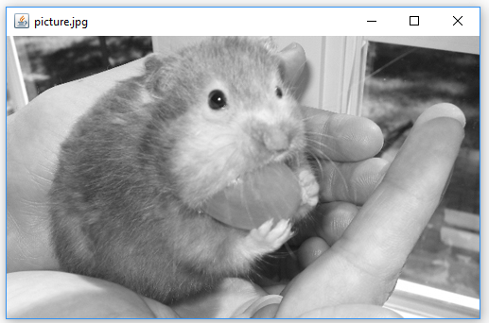
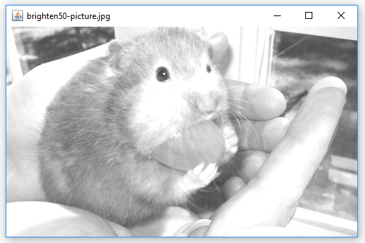
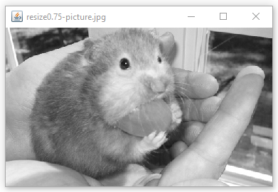
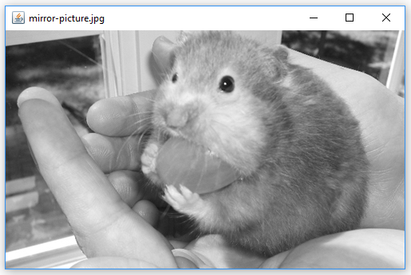
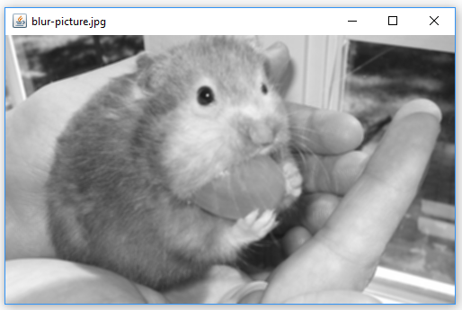
Billedredigeringsopgave – fortsat
I skal implementere en række billedoperationer på gråtonebilleder heriblandt
Original
Lysere, mørkere, invertering
Skalering
Spejling vandret og lodret
Uskarpt (blur)

Slide 26
● Opsummering
Fire algoritmeskabeloner, som alle tjekker elementer i en arrayliste op mod en angiven betingelse
findOne returnerer ét element
findAll returnerer en arrayliste med alle elementer
findNoOf returnerer antallet af elementer
findSumOf returnerer summen af værdierne
Primitive typer
Regler for assignments og parametre (bestemt via ≤ relation)
Forfremmelse (til større type) og begrænsning (til mindre type)
Konstanter og wrapper typer
Identitet versus lighed
For objekter generelt
Tekststrenge (objekter af typen String) skal altid sammenlignes ved hjælp af equals metoden
Afleveringsopgaver i uge 4
Køreprøven indeholder opgaver, som kan løses ved hjælp af algoritmeskabeloner
Ved den første forelæsning i uge 5 vil der være mere information om køreprøven

Slide 27
Programmeringspar
Deltag i arbejdet i dit programmeringspar
Pas på med, at du ikke bare lader makkeren lave hovedparten af arbejdet i jeres programmeringspar
Det er jo nemt og bekvemt, men det får du ingen programmeringsrutine af
Så går det galt, når du i uge 5-7 skal til helt alene at løse køreprøvesættene
Vi ser hvert år studerende stoppe her
Jeg er overbevist om, at det for de fleste skyldes, at de har været ”sleeping partners” de første fire uger
Så lad være med det
Der er også nogle par, der deler afleveringsopgaverne imellem sig, således at de laver halvdelen hver
Det er en rigtig dårlig idé
Man sparer noget tid, men får kun den halve programmeringserfaring
Det gør, at man får det svært, når man kommer til køreprøvesættene og de lidt mere komplicerede opgaver

Slide 28
Programmeringspar (fortsat)
Har du mistet din makker eller er din makker inaktiv?
Hvis du mister din makker eller hvis makkeren bliver inaktiv, bør du hurtigst muligt snakke med din instruktor om problemet
I nogle tilfælde kan instruktoren finde en anden makker til dig
Ofte vil den bedste løsning dog være at forsætte alene i uge 3 og 4, hvor opgaverne stadig er forholdsvis små og overkommelige
I uge 5 og 6 er afleveringerne individuelle (køreprøvesæt)
Efter efterårsferien reviderer vi parrene – i den udstrækning, der er behov for det
Regnecentralen fejrer deres fødselsdag med pølser, øl, vand osv. i dag kl. 16-20
Alle er velkomne, og det foregår ved Åbogade udenfor studiecaféen

Slide 29
Programmeringspar (fortsat)
Har du mistet din makker eller er din makker inaktiv?
Hvis du mister din makker eller hvis makkeren bliver inaktiv, bør du hurtigst muligt snakke med din instruktor om problemet
I nogle tilfælde kan instruktoren finde en anden makker til dig
Ofte vil den bedste løsning dog være at forsætte alene i uge 3 og 4, hvor opgaverne stadig er forholdsvis små og overkommelige
I uge 5 og 6 er afleveringerne individuelle (køreprøvesæt)
Efter efterårsferien reviderer vi parrene – i den udstrækning, der er behov for det

Slide 30
Flytning af øvelser
På grund af meget kraftig byggestøj flyttes al undervisning i bygning 5520 og 5523 (begge i INCUBA) frem til efterårsferien
Tirsdag
Hold 1 til Ada-020 (5342-020)
DA1 til INCUBA-104 (5510-104)
Onsdag
DA2 til Nygaard-184 (5335-184)
DA3 til 5427-150 (hjørnet af Møllevangs Allé og Helsingforsgade)
DA4 til 5106-108 (Finlandsgade syd for Mjølner Informatics)
DA5 til 1521-322 (ligger ud til Ny Munkegade i Universitetsparken)
Fredag
DA2 til Nygaard-192 (5335-192)
DA5 til Ada-029 (5342-020)
Bygninger kan slås op her ved at skrive ”Bygning XXXX” i søgefeltet

Slide 31
Det var alt for nu….. … spørgsmål

